Slide 1
CORSO DI AGGIORNAMENTO PER GLI ORDINI FORENSI
- Sanzioni e recupero crediti –
Luglio 2023

Slide 2
CENNI SUL SISTEMA SANZIONATORIO
FINALITA’
L’equilibrio di ciascun sistema pensionistico si basa sul corretto rapporto tra entrate e uscite.
Per garantire questo equilibrio, il legislatore, già con la legge n. 576/1980 «Riforma del sistema previdenziale forense», introducendo la comunicazione annuale dei redditi e del volume d’affari (mod. 5) e i versamenti contributivi in autoliquidazione, si preoccupò anche dei meccanismi idonei ad evitare fenomeni di omissioni/ritardi di versamenti contributivi: il sistema sanzionatorio.

Slide 3
CENNI SUL SISTEMA SANZIONATORIO
Fonti normative dell’attuale sistema sanzionatorio
Determinazione delle sanzioni: Tempus regit actum.
A partire dai contributi dovuti nell’anno 2021 (minimi 2021 e contributi in autoliquidazione 2020 - mod. 5/2021), trovano applicazione gli Artt. 67 – 72 del Regolamento Unico della Previdenza Forense.
Le irregolarità nel pagamento dei contributi minimi, sono assoggettate al pagamento di sanzioni a partire dall’anno di riferimento 2016 (art. 71 del RUPF).
Modalità di esazione delle sanzioni: art. 73 e seguenti del Regolamento Unico della Previdenza Forense;

Slide 4
CENNI SUL SISTEMA SANZIONATORIO
Adempimenti previdenziali forensi soggetti a sanzioni
IRREGOLARITA’ DICHIARATIVE | IRREGOLARITA’ CONTRIBUTIVE
Ritardato/omesso invio mod. 5 | Ritardato/omesso pagamento contributi in autoliquidazione
Rettifica tardiva (in aumento) di dati reddituali | Ritardato/omesso pagamento contributi minimi (a partire dall’anno 2016)

Slide 5
CENNI SUL SISTEMA SANZIONATORIO
Irregolarità dichiarative soggette a sanzione
Ritardato invio mod. 5
Sanzione di importo predeterminato in modo progressivo in ragione dei giorni di ritardo
Rettifica tardiva (in aumento)
Identica progressione di quella prevista per il ritardato invio del mod. 5
Omesso invio mod. 5
Sanzione di importo fisso e predeterminato

Slide 6
CENNI SUL SISTEMA SANZIONATORIO
Ritardato invio mod. 5 o rettifica tardiva (in aumento)
Mod. 5 inviato, o rettificato (in aumento), entro:
Sanzione prevista (importi mod. 5/2023)
30 giorni successivi al termine
€ 97,00
dal 31° giorno dal termine fino al 31 dicembre dello stesso anno
€ 197,00
Oltre il 31 dicembre
€ 297,00
La rettifica in diminuzione di dati reddituali non è soggetta ad alcuna sanzione

Slide 7
CENNI SUL SISTEMA SANZIONATORIO
Omesso invio mod. 5
Sanzione di importo fisso (importo riferito al mod. 5/2023):
€ 494,00

Slide 8
CENNI SUL SISTEMA SANZIONATORIO
Casi particolari per la determinazione delle sanzioni
Mod. 5 inviato
(o rettificato)
Descrizione
Sanzione prevista
In ritardo ma prima della definizione dell’accertamento della sanzione
Praticanti iscritti alla Cassa
Nessuna sanzione
1° o 2° anno di iscrizione all’Albo
Nessuna sanzione
Reddito e Volume d’affari IVA pari a zero
Sanzione minima prevista per ritardato invio
(€ 97,00 per mod. 5/2023)

Slide 9
CENNI SUL SISTEMA SANZIONATORIO
Riepilogo sanzioni dichiarative
Irregolarità dichiarativa | Sanzione amministrativa | Sanzione disciplinare
Omesso invio mod. 5/2023 | 494,00 | Segnalazione all'Ordine per procedimento disciplinare, in caso di perdurante omissione
Ritardato invio mod. 5/2023 entro 30 gg. | 97,00
Ritardato invio mod. 5/2023 oltre 30 gg. ma entro il 31/12 | 197,00
Ritardato invio mod. 5/2023 oltre il 31 dicembre | 297,00
CASI PARTICOLARI
Ritardato invio periodo di praticantato con iscrizione Cassa (*) | nessuna sanzione
Ritardato invio 1° e 2° anno iscrizione Albo (*) | nessuna sanzione
Ritardato invio mod. 5 con reddito e volume IVA pari a ZERO (**) | 97,00
* l'eventuale accertamento sanzionatorio per omesso invio viene derubricato a ritardato invio, con annullamento
della sanzione, se la comunicazione dei dati reddituali viene eseguita prima della definizione dell’accertamento
** Sanzione ridotta a € 97,00 anche nel caso di accertamento avviato per omesso invio del mod. 5, purché il professionista
trasmetta i dati reddituali prima della definizione dell’accertamento e con valori pari a zero (redito e volume d’affari IVA).

Slide 10
CENNI SUL SISTEMA SANZIONATORIO
Sanzioni per omesso invio del mod. 5 – aspetti disciplinari - avvio
Rilevazione dell’irregolarità;
invio di specifica informativa per:
Sanzione pecuniaria: ai sensi dell’art. 74 del Regolamento Unico della Previdenza Forense;
Sanzione disciplinare: l’interessato viene informato che, trascorsi 60 giorni dal ricevimento senza che provveda all’invio del mod. 5 mancante, la Cassa procederà alla segnalazione ai fini disciplinari, all’Ordine Forense di appartenenza (art. 9 del Regolamento Unico della Previdenza Forense – già art. 9 della legge 141/1992)

Slide 11
CENNI SUL SISTEMA SANZIONATORIO
Sanzioni disciplinari – trasmissione dei nominativi agli Ordini
Trascorsi inutilmente i 60 giorni previsti («perdurante omissione»), la Cassa segnala il nominativo del professionista all’Ordine di appartenenza, ai fini della sospensione dall’esercizio della professione a tempo indeterminato.

Slide 12
CENNI SUL SISTEMA SANZIONATORIO
Sanzioni disciplinari – revoca della sospensione
Alla ricezione del mod. 5 mancante, la Cassa comunica all’Ordine l’avvenuta regolarizzazione dichiarativa al fine di revocare la sospensione.

Slide 13
CENNI SUL SISTEMA SANZIONATORIO
SANZIONI CONTRIBUTIVE
- Irregolarità soggette a sanzioni -
Ritardato/omesso pagamento dei contributi in autoliquidazione
(mod. 5)
Ritardato/omesso pagamento dei contributi minimi
(a partire dall’anno 2016)

Slide 14
CENNI SUL SISTEMA SANZIONATORIO
SANZIONI CONTRIBUTIVE
- Determinazione delle sanzioni-
Ritardato pagamento dei contributi
Omesso pagamento dei contributi
Sanzione crescente in ragione del periodo di ritardo
Sanzione differenziata per:
Omissioni totali
Omissioni parziali

Slide 15
CENNI SUL SISTEMA SANZIONATORIO
SANZIONI CONTRIBUTIVE
- Determinazione delle sanzioni per ritardato versamento -
Ritardato pagamento dei contributi
Aliquota sanzione
Entro 8 giorni dalla scadenza
nessuna sanzione – solo interessi
Da 9 a 30 giorni di ritardo
4% (*) + interessi
Da 31 a 150 giorni di ritardo
6% (*) + interessi
Oltre 150 giorni di ritardo
10% (*) + interessi
(*) E’ prevista una sanzione minima di € 30,00

Slide 16
CENNI SUL SISTEMA SANZIONATORIO
SANZIONI CONTRIBUTIVE
- Determinazione delle sanzioni per omesso versamento -
Tipo di irregolarità
Aliquota sanzione
Omissione totale
24% (*) + interessi
Omissione parziale
pagamento di almeno il 20% delle somme dovute
(distinti per contributi minimi e autoliquidazione)
12% (*) + interessi
(*) E’ prevista una sanzione minima di € 30,00

Slide 17
CENNI SUL SISTEMA SANZIONATORIO
SANZIONI CONTRIBUTIVE
Quadro sintetico delle aliquote da applicare per la determinazione delle sanzioni contributive
(dall’anno 2010 - mod. 5/2011 e dai contributi minimi 2016)
Irregolarità contributiva | Percentuale sanzione
Omissione totale | 24%
Omissione parziale | 12% (*)
Ritardato versamento entro 8 gg. | solo interessi
Ritardato versamento da 9 a 30 gg. | 4%
Ritardato versamento da 31 a 150 gg. | 6%
Ritardato versamento oltre 150 gg. | 10%
Sanzione minima € 30,00
(*) versamento pari ad almeno il 20% del dovuto (tenendo distinti minimi e autoliquidazione).

Slide 18
CORSO DI AGGIORNAMENTO PER GLI ORDINI FORENSI
- Controlli incrociati: problematiche e casi concreti–
Luglio 2023

Slide 19
CONTROLLI INCROCIATI: PROBLEMATICHE E CASI CONCRETI
SANZIONI DA CONTROLLI INCROCIATI CON L’ANAGRAFE TRIBUTARIA
Determinazione delle sanzioni
Tipo di irregolarità
Sanzione
Dati reddituali non comunicati alla Cassa
50% (*) + interessi
Dati comunicati alla Cassa inferiori rispetto a quelli dichiarati in sede fiscale
50% (*) + interessi
Dati comunicati alla Cassa superiori rispetto a quelli dichiarati in sede fiscale
Sanzione pari al
minor contributo dovuto
(*) fino all’anno 2009 (mod.5/2010) la sanzione è pari al 100%

Slide 20
CONTROLLI INCROCIATI: PROBLEMATICHE E CASI CONCRETI
Controlli incrociati con l’Anagrafe Tributaria
- Casi frequenti -
Dichiarazioni fiscali rese con codice attività diverso dal 691010
Inversione reddito/volume d’affari IVA
Errore nell’individuazione del rigo della dichiarazione fiscale
Volume d’affari IVA dichiarato alla Cassa, al netto delle fatture emesse per ribaltamento dei costi

Slide 21
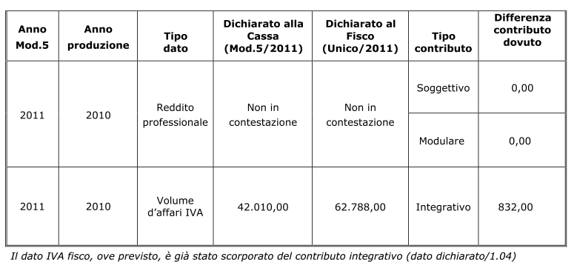
CONTROLLI INCROCIATI: PROBLEMATICHE E CASI CONCRETI
SANZIONI DA CONTROLLI INCROCIATI CON L’ANAGRAFE TRIBUTARIA
Casi concreti – esempio caso «ribaltamento dei costi»
prospetto estratto da un’informativa trasmessa per avvio della procedura sanzionatoria derivante dai controlli incrociati

Slide 22
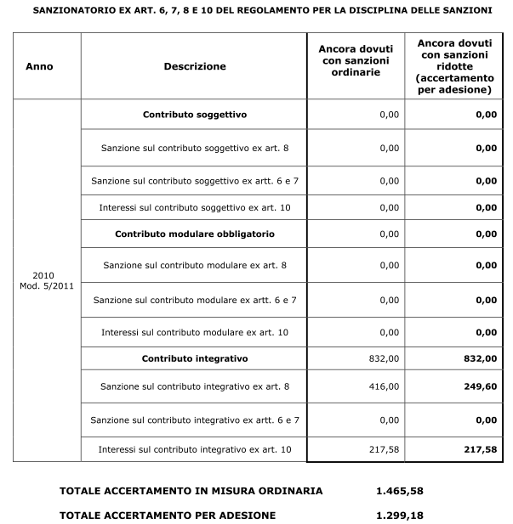
CONTROLLI INCROCIATI: PROBLEMATICHE E CASI CONCRETI
SANZIONI DA CONTROLLI INCROCIATI CON L’ANAGRAFE TRIBUTARIA
Casi concreti – esempio caso «ribaltamento dei costi»
sanzioni prospettate al professionista

Slide 23
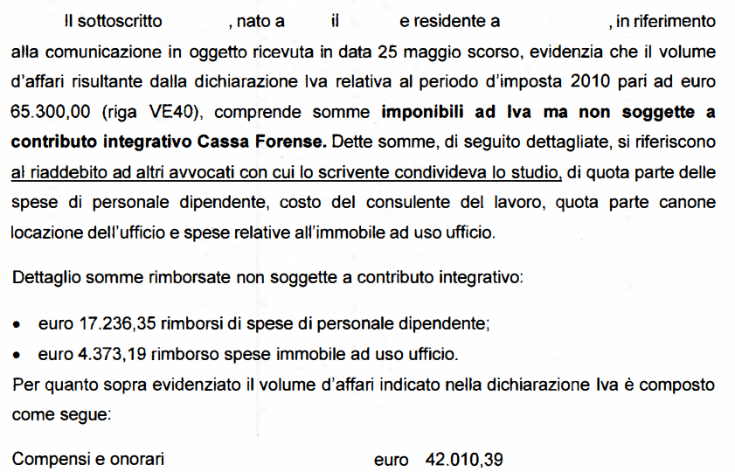
CONTROLLI INCROCIATI: PROBLEMATICHE E CASI CONCRETI
SANZIONI DA CONTROLLI INCROCIATI CON L’ANAGRAFE TRIBUTARIA
Casi concreti – esempio caso «ribaltamento dei costi»
osservazioni formulate dal professionista

Slide 24
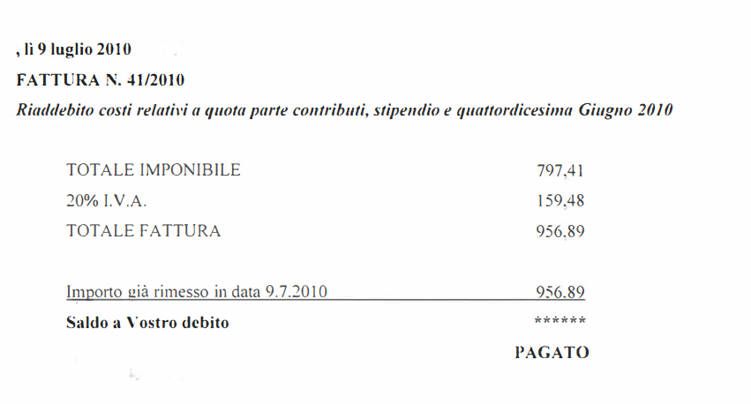
CONTROLLI INCROCIATI: PROBLEMATICHE E CASI CONCRETI
SANZIONI DA CONTROLLI INCROCIATI CON L’ANAGRAFE TRIBUTARIA
Casi concreti – esempio caso «ribaltamento dei costi»
Esempio fattura documentata dal professionista

Slide 25
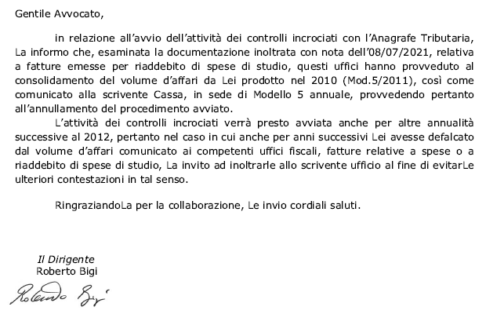
CONTROLLI INCROCIATI: PROBLEMATICHE E CASI CONCRETI
SANZIONI DA CONTROLLI INCROCIATI CON L’ANAGRAFE TRIBUTARIA
Casi concreti – esempio caso «ribaltamento dei costi»
Definizione accertamento

Slide 26
CORSO DI AGGIORNAMENTO PER GLI ORDINI FORENSI
- Ravvedimento operoso e accertamento per adesione –
Luglio 2023

Slide 27
RAVVEDIMENTO OPEROSO E ACCERTAMENTO PER ADESIONE
La procedura di accertamento
Su iniziativa della Cassa
Su iniziativa del professionista
Accertamenti irregolarità dichiarative/contributive
Regolarizzazione spontanea
- Controlli Incrociati -
Dichiarazioni di dati reddituali (mod. 5) omesse o non conformi al vero
Dichiarazione spontanea

Slide 28
RAVVEDIMENTO OPEROSO E ACCERTAMENTO PER ADESIONE
La procedura di accertamento su iniziativa della Cassa
- Avvio dell’accertamento -
Rilevazione delle irregolarità dichiarative e/o contributive;
Avvio dell’accertamento: invio informativa a mezzo PEC/raccomandata A.R. con indicazione dei termini per il pagamento in forma ridotta (accertamento con adesione).
Contraddittorio: entro il termine di 60 giorni il professionista può formulare osservazioni;

Slide 29
RAVVEDIMENTO OPEROSO E ACCERTAMENTO PER ADESIONE
La procedura di accertamento su iniziativa della Cassa
- Definizione dell’accertamento -
  Automatica: nel caso non vengano formulate osservazioni entro il termine di 60 giorni dalla ricezione dell’informativa;
  Puntuale: nel caso siano state formulate osservazioni entro 60 giorni, l’ufficio riesamina l’accertamento e, all’esito, procede con:
      l’annullamento della procedura sanzionatoria;
      la rideterminazione dell’accertamento;
      la conferma dell’accertamento.
In ogni caso, la Cassa ne dà comunicazione all’interessato indicando l’eventuale nuovo termine per il pagamento con sanzioni ridotte (accertamento per adesione).

Slide 30
RAVVEDIMENTO OPEROSO E ACCERTAMENTO PER ADESIONE
La regolarizzazione della posizione
Accertamenti avviati su iniziativa della Cassa –
TERMINI DI PAGAMENTO PER L’ACCERTAMENTO CON ADESIONE -
Accertamento con adesione
Termine
Riduzione sanzione
Sanzionatorio derivante da controlli incrociati con l’Anagrafe Tributaria
90 giorni
Dal 50% al 30%
del maggior contributo dovuto
Sanzionatorio dichiarativo e/o contributivo
Indicato dalla Cassa
Riduzione di 1/3 della sanzione prevista

Slide 31
RAVVEDIMENTO OPEROSO E ACCERTAMENTO PER ADESIONE
La regolarizzazione della posizione
Accertamenti avviati su iniziativa del professionista –
- TERMINI DI PAGAMENTO PER IL RAVVEDIMEN TO OPEROSO -
Descrizione
Termine
Riduzione sanzione
Dichiarazione spontanea
Per rettifiche, in aumento, di dichiarazioni rese non conformi al vero (oltre 90 gg. dal termine)
60 giorni
Sanzione pari al 15% del maggior contributo dovuto
Regolarizzazione spontanea
Per irregolarità dichiarative e/o contributive
120 giorni
Riduzione di 1/2 della sanzione prevista

Slide 32
RAVVEDIMENTO OPEROSO E ACCERTAMENTO PER ADESIONE
La regolarizzazione della posizione
Effetti ritardato/omesso versamento delle somme dovute per
accertamento con adesione e ravvedimento operoso
il professionista decade dal beneficio della riduzione delle sanzioni;
vengono rideterminati gli accertamenti con le sanzioni ordinarie;
le somme a debito vengono iscritte a ruolo (o richieste con altre forme di riscossione coattiva).

Slide 33
RAVVEDIMENTO OPEROSO E ACCERTAMENTO PER ADESIONE
La regolarizzazione della posizione
- Rateazioni dell’accertamento (art. 78 Reg. Unico) -
La rateazione è ammissibile solo per accertamenti di importo pari, o superiore, a € 1.000,00;
La durata massima del piano rateale dipende dall’importo dell’accertamento:
- da € 1.000,00 a € 10.000,00: 3 anni;
- oltre € 10.000,00: 5 anni;
Interessi attuali: 5% annuo.

Slide 34
RAVVEDIMENTO OPEROSO E ACCERTAMENTO PER ADESIONE
La regolarizzazione della posizione
- Rateazioni dell’accertamento (art. 78 Reg. Unico) -
Esclusione dalla possibilità del pagamento in forma rateale:
- per tipo di accertamento: somme dovute a titolo di:
- accertamento per adesione derivante da controlli incrociati;
- accertamento da dichiarazione spontanea;
- per importo: accertamenti sanzionatori di importi di inferiori a € 1.000,00;
- per piani rateali multipli: se è in corso altra rateazione di accertamenti con sanzioni ridotte (accertamento per adesione o regolarizzazione spontanea).

Slide 35
RAVVEDIMENTO OPEROSO E ACCERTAMENTO PER ADESIONE
La regolarizzazione della posizione
Rateazioni dell’accertamento (art. 78 Reg. Unico) –
Differenze tra sanzioni ordinarie e ridotte -
Con sanzioni ordinarie
Con sanzioni ridotte
(artt. 75 o 76)
Termine per la domanda indicato dall’ufficio
Termine per la domanda: 60 gg
Possibile per tutti gli accertamenti sanzionatori
Esclusa per gli accertamenti da controlli incrociati e da Dichiarazione spontanea
Nessuna previsione di limite massimo al numero delle rateizzazioni concedibili
Esclusa se esiste analoga rateazione in corso
Nessun acconto obbligatorio
Acconto obbligatorio
almeno 20% dell’accertamento

Slide 36
RAVVEDIMENTO OPEROSO E ACCERTAMENTO PER ADESIONE
La regolarizzazione della posizione
Rateazioni dell’accertamento (art. 78 Reg. Unico) –
Differenze tra sanzioni ordinarie e ridotte -
Con sanzioni ordinarie
Con sanzioni ridotte
(artt. 75 o 76)
Non vi è previsione di decadenza dal piano rateale;
Il ritardato o omesso versamento di una rata, comporta la decadenza:
- dal piano di ammortamento
- dalla riduzione delle sanzioni
La rata non pagata viene iscritta a ruolo maggiorata degli ulteriori interessi
L’intero debito dell’accertamento viene iscritto a ruolo

Slide 37
RAVVEDIMENTO OPEROSO E ACCERTAMENTO PER ADESIONE
La regolarizzazione della posizione
Camera di Conciliazione -
Sia nel caso di «Ravvedimento operoso» che di «accertamento per Adesione», è possibile ricorrere alla Camera di Conciliazione ex art. 80 del Regolamento Unico della Previdenza Forense, istituita con delibera del C.d.A. dell’11 gennaio 2023. La Camera di Conciliazione è costituita da tre distinti Collegi.
AMBITO DI APPLICAZIONE
Solo le sanzioni
CAUSE DI ESCLUSIONE ALLA VALIDA PRESENTAZIONE DELLA DOMANDA DI CONCILIAZIONE
Importo della sanzione NON superiore a € 300,00;
Procedura di recupero giudiziale già avviata dalla Cassa;
Reclamo alla Giunta, o domanda giudiziale, già presentato dall’interessato.

Slide 38
RAVVEDIMENTO OPEROSO E ACCERTAMENTO PER ADESIONE
La regolarizzazione della posizione
Camera di Conciliazione -
QUANDO PUO’ ESSERE PRESENTATA LA DOMANDA
Nel periodo intercorrente tra la definizione dell’accertamento sanzionatorio e la relativa iscrizione a ruolo.
L’accertamento sanzionatorio si considera definitivo:
Per accertamenti avviati su iniziativa del professionista («Regolarizzazione spontanea» e «Dichiarazione spontanea»): dalla ricezione della comunicazione della Cassa delle somme dovute;
Per accertamenti avviati su iniziativa della Cassa («Accertamento con adesione»):
Nel caso il professionista NON ABBIA formulato osservazioni entro 60 giorni dalla ricezione dell’informativa;
Nel caso il professionista ABBIA formulato osservazioni entro 60 giorni dalla ricezione dell’informativa: dopo la comunicazione dell’ufficio che, esaminato quanto scritto dal professionista, definisce l’accertamento

Slide 39
RAVVEDIMENTO OPEROSO E ACCERTAMENTO PER ADESIONE
La regolarizzazione della posizione
Camera di Conciliazione -
COME PRESENTARE LA DOMANDA
La domanda deve essere inviata tramite PEC (o tramite la procedura web disponibile sul sito della Cassa). Il modulo è disponibile nella sezione «modulistica», nel sito della Cassa e deve essere proposta previa regolarizzazione dell’inadempienza, cioè:
Per accertamenti sanzionatori su irregolarità dichiarative: presentazione del mod. 5 mancante;
Per accertamenti sanzionatori su irregolarità contributive: pagamento delle somme dovute per contributi e interessi; nel caso di rateazione, è sufficiente il pagamento del 20% .
L’interessato dovrà motivare e documentare le ragioni che hanno causato l’irregolarità sanzionata.

Slide 40
RAVVEDIMENTO OPEROSO E ACCERTAMENTO PER ADESIONE
La regolarizzazione della posizione
Camera di Conciliazione -
IL PROCEDIMENTO
Il procedimento dovrà concludersi entro 60 giorni.
L’avvenuta conciliazione ha immediato effetto transattivo e preclude il ricorso amministrativo e giudiziario.
La mancata conciliazione non preclude all’istante il reclamo alla Giunta Esecutiva

Slide 41
CORSO DI AGGIORNAMENTO PER GLI ORDINI FORENSI
- Focus su progetto recupero crediti e definizione agevolata ex art. 1, commi 231/252, L. 197/2022 –

Slide 42
FOCUS SU PROGETTO RECUPERO CREDITI
Progetto recupero crediti
- Le iniziative del C.d.A. -
Progetto speciale per riportare a regime l’attività di verifica sugli adempimenti contributivi: periodo 2015 – 2018 (concluso)
Inadempienti «cronici» all’invio dei modelli 5 (obblighi dichiarativi)
«Grandi» inadempienti agli obblighi contributivi

Slide 43
FOCUS SU PROGETTO RECUPERO CREDITI
Progetto recupero crediti
- Inadempienti «cronici» all’invio dei modelli 5 -
Professionisti già segnalati agli Ordini Forensi ai fini disciplinari: procedere sistematicamente ad inviare gli aggiornamenti sui nominativi degli inadempienti all’invio dei modelli 5
Professionisti NON segnalati agli Ordini Forensi ai fini disciplinari: avviare «puntualmente» gli accertamenti dei dati reddituali e dei relativi contributi mediante accesso al Portale dell’Agenzia delle Entrate (attività già conclusa nei confronti di circa n. 1.600 avvocati)

Slide 44
FOCUS SU PROGETTO RECUPERO CREDITI
Progetto recupero crediti
- «Grandi» inadempienti agli obblighi contributivi -
Individuazione dei professionisti che presentano elevate esposizioni debitorie nei confronti della Cassa con avvio della procedura di riscossione tramite decreto ingiuntivo iniziando da coloro per i quali risultano debiti superiori a € 100.000,00 (circa 260 avvocati);
Sostituire, in modo progressivo, la modalità di riscossione del ruolo con il decreto ingiuntivo, nei confronti di coloro che presentano debiti previdenziali accertati di importo elevato (a partire da € 65.000,00 – circa 565 professionisti - e diminuendo progressivamente il parametro).

Slide 45
DEFINIZIONE AGEVOLATA EX ART. 1, COMMI 231-252, L. 197/2022
Definizione Agevolata – Rottamazione quater
La legge 197/2022 (legge di Bilancio 2023) ha previsto due interventi mirati alla cosiddetta «pace fiscale»:
«Stralcio automatico» - Art. 1, commi da 222 a 230: annullamento automatico delle sanzioni (no sanzioni amministrative) e degli interessi dei carichi di importo residuo fino a € 1.000,00, affidati ad Agenzia delle entrate-Riscossione dall’1/1/2000 al 31/12/2015
«Rottamazione quater» - Art. 1, commi da 231 a 252: Definizione agevolata dei carichi affidati all’Agente della riscossione dal 1° gennaio 2000 al 30 giugno 2022. Questo istituto consente di estinguere i debiti a ruolo (dal ruolo 2020 al ruolo 2021), versando unicamente le somme dovute a titolo di capitale e quelle maturate a titolo di rimborso spese per le procedure esecutive e per i diritti di notifica.

Slide 46
DEFINIZIONE AGEVOLATA EX ART. 1, COMMI 231-252, L. 197/2022
Definizione Agevolata – Rottamazione quater
Il Comitato dei Delegati di Cassa Forense, con delibere del 27/01/2023, ha deliberato di:
NON aderire allo «Stralcio automatico» - facoltà riconosciuta dall’art. 1, comma 229, della l. 197/2022;
ADERIRE alla «definizione agevolata» (rottamazione quater) - facoltà riconosciuta dall’art. 1 comma 251, della l. 197/2022;

Slide 47
DEFINIZIONE AGEVOLATA EX ART. 1, COMMI 231-252, L. 197/2022
Definizione Agevolata – Rottamazione quater
- Modalità di presentazione della domanda e Termini -
Il termine per la presentazione delle domanda di adesione alla Definizione agevolata è stato prorogato dal 30 aprile al 30 giugno 2023 (DL n. 51/2023, convertito con modificazioni dalla Legge n. 87/2023).
Per i soggetti con residenza, sede legale o sede operativa nei territori indicati dall’allegato n. 1 del “Decreto Alluvione”, tutti i termini connessi alla definizione agevolata, sono prorogati di 3 mesi. Conseguentemente la domanda di adesione potrà essere presentata entro il 30 settembre 2023

Slide 48
DEFINIZIONE AGEVOLATA EX ART. 1, COMMI 231-252, L. 197/2022
Definizione Agevolata – Rottamazione quater
- Modalità e termini di pagamento-
Il DL n. 51/2023, convertito con modificazioni dalla Legge n. 87/2023, ha modificato i termini previsti per il pagamento delle somme dovute a titolo di Definizione agevolata come segue:
in un’unica soluzione, entro il 31 ottobre 2023;
in un numero massimo di 18 rate (5 anni) consecutive, di cui le prime due, con scadenza il 31 ottobre e il 30 novembre 2023. Le restanti rate, verranno ripartite nei successivi 4 anni.
Il pagamento rateizzato prevede l’applicazione degli interessi al tasso del 2 per cento annuo, a decorrere dal 1° novembre 2023.
In caso di omesso ovvero insufficiente o tardivo versamento, superiore a cinque giorni, dell’unica rata ovvero di una di quelle in cui è stato dilazionato il pagamento, la Definizione agevolata risulta inefficace e i versamenti effettuati sono considerati a titolo di acconto sulle somme dovute.
Per i soggetti con la residenza, la sede legale o la sede operativa nei territori indicati dall’allegato n. 1 del “Decreto Alluvione” i termini e le scadenze della Definizione agevolata (“Rottamazione-quater”) sono prorogati di 3 mesi.

Slide 49
CORSO DI AGGIORNAMENTO PER GLI ORDINI FORENSI
- Sanzioni e recupero crediti –
Luglio 2023

